Slide 1

第三节
铁及其重要化合物

Slide 2

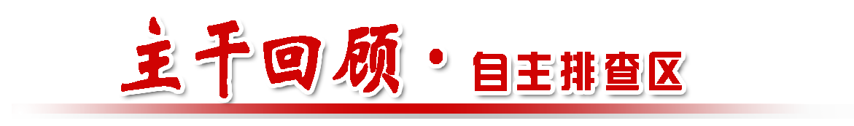

考纲 考情 | 三年12考 高考指数:★★★★☆
 | 1.了解铁的主要性质及其应用。 2.了解铁的重要化合物的主要性质及其应用。

Slide 3
【知识梳理】
一、铁的主要性质
1.物理性质:
颜色、状态 | 导电、导热性 | 延展性 | 地壳含量
银白色固体 | 导电、导热性_____ | 良好 | 占第__位
良好
4

Slide 4
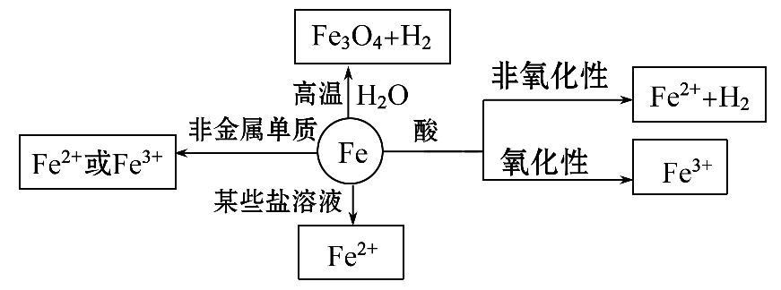
2.化学性质:铁的性质活泼,有较强的还原性,主要化合价为___和___
价。
+2
+3

Slide 5
(1)与非金属单质的反应。
①与O₂的反应。
常温:铁被腐蚀生成铁锈,其主要成分为_____。
点燃:_________________。
②与Cl₂的反应:____________________。
③与S的反应:_____________。
(2)与水的反应:常温下铁与水不反应,在高温条件下与水蒸气反应:________________________。
Fe₂O₃
3Fe+2O₂ Fe₃O₄
点燃
====
2Fe+3Cl₂ 2FeCl₃
点燃
====
△
Fe+S FeS
====
3Fe+4H₂O(g) Fe₃O₄+4H₂
高温
====

Slide 6
(3)与酸的反应。
①与非氧化性酸反应的离子方程式:__________________。
②与氧化性酸:遇冷的浓硫酸或浓硝酸_____,与稀硝酸或在加热条件
下与浓硫酸、浓硝酸反应无H₂产生。
(4)与某些盐溶液的反应。
①与CuSO₄溶液反应的离子方程式:_________________。
②与FeCl₃溶液反应的离子方程式:________________。
Fe+2H⁺====Fe²⁺+H₂↑
钝化
Fe+Cu²⁺====Fe²⁺+Cu
Fe+2Fe³⁺====3Fe²⁺

Slide 7
【微点拨】
(1)铁分别与氯气和盐酸反应所得的产物中铁元素的价态不同,Fe与Cl₂反应生成FeCl₃,而Fe与盐酸反应生成FeCl₂。
(2)铁在潮湿的空气中生成的铁锈的主要成分是Fe₂O₃,而铁在纯氧中燃烧的产物是Fe₃O₄。
(3)铁与硫蒸气反应生成的是FeS而不是Fe₂S₃;铁与碘蒸气反应生成的是FeI₂而不是FeI₃。

Slide 8
二、铁的化合物
1.铁的氧化物:
(1)物理性质。
化学式 | FeO | Fe₂O₃ | Fe₃O₄
俗称 |  | _____ | ___________
色态 | 黑色粉末 | _______粉末 | 黑色晶体
铁的价态 | _____ | _____ | +2价,+3价
铁红
磁性氧化铁
红棕色
+2价
+3价

Slide 9
(2)化学性质。
FeO、Fe₂O₃、Fe₃O₄分别与盐酸反应的离子方程式为
__________________,______________________,
__________________________。
FeO+2H⁺====Fe²⁺+H₂O
Fe₂O₃+6H⁺====2Fe³⁺+3H₂O
Fe₃O₄+8H⁺====2Fe³⁺+Fe²⁺+4H₂O

Slide 10
2.铁的氢氧化物:
(1)物理性质。
化学式 | Fe(OH)₂ | Fe(OH)₃
色、态 | _____固体 | _______固体
溶解性 | 难溶于水 | 难溶于水
白色
红褐色

Slide 11
(2)化学性质。
①稳定性。
Fe(OH)₂:不稳定,分解产物复杂;在空气中易被氧化成Fe(OH)₃,反应的
化学方程式为____________________________,现象为白色固体变成
_______,最终变为_______。
Fe(OH)₃:不稳定,受热易分解,化学方程式为_____________________。
4Fe(OH)₂+O₂+2H₂O====4Fe(OH)₃
灰绿色
红褐色
2Fe(OH)₃ Fe₂O₃+3H₂O
△
====

Slide 12
②碱性。
Fe(OH)₂属于二元弱碱,Fe(OH)₃属于三元弱碱,与非氧化性酸反应的离
子方程式分别为_______________________;
________________________。
Fe(OH)₂+2H⁺====Fe²⁺+2H₂O
Fe(OH)₃+3H⁺====Fe³⁺+ 3H₂O

Slide 13
(3)制备。
分别由可溶性的亚铁盐和铁盐与碱反应制得,离子方程式分别为_____________________;_____________________。
Fe²⁺+2OH⁻====Fe(OH)₂↓
Fe³⁺+3OH⁻====Fe(OH)₃↓

Slide 14

3.Fe²⁺和Fe³⁺的相互转化。
Fe²⁺ Fe³⁺
上述转化关系中标号反应的离子方程式为
①______________________,②________________,
③_____________________。
2Fe²⁺+Cl₂====2Fe³⁺+2Cl⁻
2Fe³⁺+Fe====3Fe²⁺
2Fe³⁺+Cu====2Fe²⁺+Cu²⁺

Slide 15
【微点拨】
(1)Fe₃O₄的组成可理解为FeO·Fe₂O₃,与非氧化性酸(如盐酸、稀硫酸)反应时生成Fe²⁺和Fe³⁺;与氧化性酸(如HNO₃)反应时生成Fe³⁺;与还原性酸(如HI)反应时生成Fe²⁺。
(2)配制FeSO₄溶液时加入稀硫酸防止Fe²⁺的水解,加入铁粉防止Fe²⁺被氧化。
(3)Fe³⁺与I⁻、S²⁻、HS⁻等强还原性离子不能大量共存。

Slide 16
(4)制取Fe(OH)₂时,所用溶液要煮沸除氧气,要将吸有NaOH溶液的胶头滴管插到液面以下,或在液面上覆盖一层苯或煤油(不能用CCl₄),以防止空气与Fe(OH)₂接触发生反应。

Slide 17
【小题快练】
1.【思考辨析】
(1)(2014·新课标全国卷Ⅰ)FeCl₃溶液可用于铜质印刷线路板制作是
因为FeCl₃能从含有Cu²⁺的溶液中置换出铜。 ( )
【分析】氯化铁中的三价铁离子能和铜反应生成二价铁离子和铜离子。
×

Slide 18
(2)(2014·江苏高考)氧化铁能与酸反应,所以可用于制作红色涂料。
( )
【分析】Fe₂O₃是碱性氧化物,能与酸反应,它可用于制作红色涂料,但
二者没有因果关系。
×

Slide 19
(3)(2014·四川高考)将Fe(NO₃)₂样品溶于稀硫酸后,滴加KSCN溶液,
观察溶液是否变红,检验Fe(NO₃)₂晶体是否已氧化变质。 ( )
【分析】在酸性条件下,硝酸根离子有氧化性,能够将二价铁离子氧化
成三价铁离子,三价铁离子与KSCN溶液反应,使溶液变红,因此不能达
到实验目的。
×

Slide 20
(4)(2013·广东高考)将水蒸气通过灼热的铁粉,粉末变红,说明铁与
水在高温下发生反应。 ( )
【分析】铁与水蒸气在高温下反应生成黑色的四氧化三铁和氢气。
×

Slide 21
2.【教材研习】
(1)(RJ必修1·P63)为了检验某FeCl₂溶液是否变质,可向溶液中加入
( )
A.NaOH溶液
B.KSCN溶液
C.先通入氯气,再加入KSCN溶液
D.先加入足量铁粉,再加入KSCN溶液
【解析】选B。Fe²⁺易被氧化为Fe³⁺,检验溶液中有没有Fe³⁺即可。

Slide 22
(2)(LK必修1·P124)铁是人类使用较早且使用广泛的金属之一,目前
已冶炼出纯度达99.999 9%的纯铁,该纯铁不可能具有的性质是( )
A.硬度比生铁还大 B.能与盐酸反应
C.抗腐蚀能力比生铁强 D.在冷浓硝酸中钝化
【解析】选A。铁中含碳高的硬度大,纯铁硬度比生铁低得多;铁能与
盐酸反应生成氢气;不纯的铁在潮湿的空气中易发生原电池反应被腐
蚀,纯铁耐腐蚀能力较强;铁在常温时遇浓硝酸、浓硫酸发生钝化。

Slide 23
(3)(RJ必修1·P63)要证明某溶液中不含Fe³⁺而可能含Fe²⁺,进行如下实验操作时,最佳顺序是 ( )
①加足量氯水 ②加足量KMnO₄溶液 ③加少量KSCN溶液
A.①② B.③② C.③① D.①②③
【解析】选C。本题检验方法的关键是Fe³⁺遇SCN⁻显红色,而Fe²⁺遇SCN⁻不显红色。加入KSCN溶液不显红色证明无Fe³⁺,再加氯水,如有Fe²⁺则可被氧化为Fe³⁺,溶液显红色。KMnO₄溶液也能氧化Fe²⁺,但因其本身呈紫色,使Fe³⁺遇SCN⁻显红色不易观察。

Slide 24
(4)(RJ必修1·P70)将1.12 g铁粉加入25 mL 2 mol·L⁻¹的氯化铁溶液中,充分反应后,其结果是 ( )
A.铁粉有剩余,溶液呈浅绿色,Cl⁻基本保持不变
B.往溶液中滴入无色KSCN溶液,显红色
C.Fe²⁺和Fe³⁺物质的量之比为5∶1
D.氧化产物和还原产物的物质的量之比为2∶5

Slide 25
【解析】选B。n(Fe)=1.12 g÷56 g·mol⁻¹=0.02 mol,n(Fe³⁺)=
0.025 L×2 mol·L⁻¹=0.05 mol,n(Fe)∶n(Fe³⁺)=2∶5,由2Fe³⁺+Fe
====3Fe²⁺知,铁粉完全反应,生成的n(Fe²⁺)=0.06 mol,剩余n(Fe³⁺)=
0.01 mol,故A、C、D项错误,B正确。

Slide 26
【速记卡片】
1.熟记2个特殊现象:
(1)Fe(OH)₂→Fe(OH)₃是白色→灰绿色→红褐色;
(2)Fe³⁺遇SCN⁻,溶液变红色。
2.记住4种颜色:
Fe²⁺—浅绿色,Fe³⁺—棕黄色,
Fe₂O₃—红棕色,Fe(OH)₃—红褐色。

Slide 27

3.掌握6个化学方程式(或离子方程式):
(1)4Fe(OH)₂+O₂+2H₂O====4Fe(OH)₃;
(2)3Fe+4H₂O(g) Fe₃O₄+4H₂;
(3)2Fe³⁺+Cu====2Fe²⁺+Cu²⁺;
(4)2Fe²⁺+Cl₂====2Fe³⁺+2Cl⁻;
(5)3Fe+8H⁺+2 ====3Fe²⁺+2NO↑+4H₂O;
(6)3Fe²⁺+4H⁺+ ====3Fe³⁺+NO↑+2H₂O。
高温
====

Slide 28


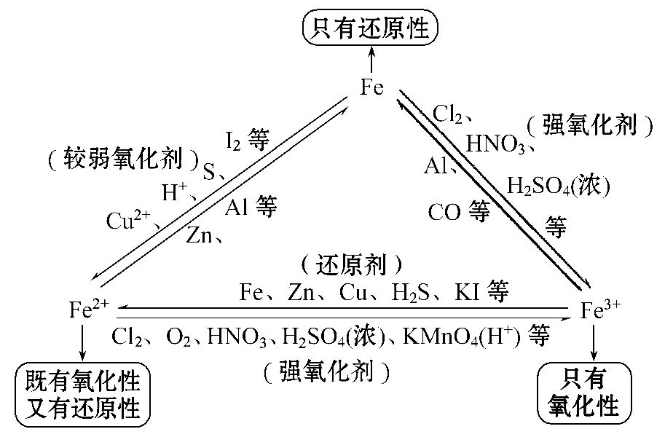
考点一 “铁三角”及其重要应用
1.“铁三角”中的转化关系:

Slide 29
2.“铁三角”的重要应用:
(1)除杂。
主要物质 | 杂质 | 除杂方法
Fe²⁺ | Fe³⁺ | 加过量铁屑后过滤
FeCl₃ | FeCl₂ | 加氯水或H₂O₂
Fe²⁺ | Cu²⁺ | 加过量铁屑后过滤

Slide 30
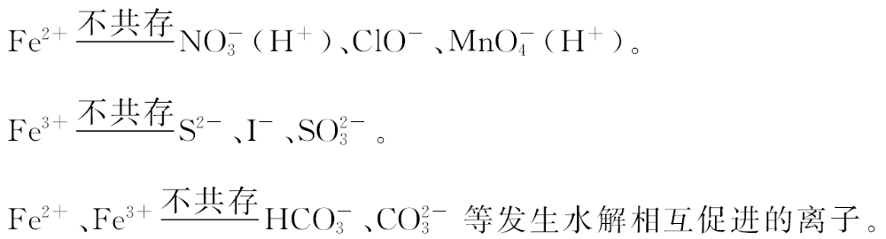
(2)判断离子共存。

Slide 31
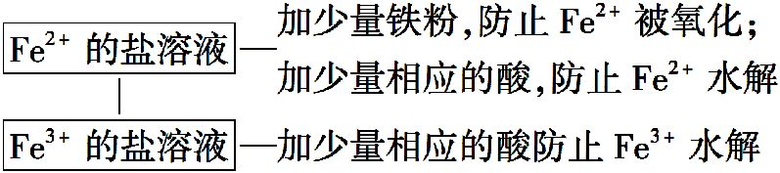
(3)盐溶液的配制与保存。

Slide 32
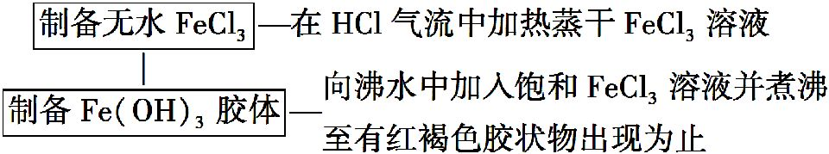
(4)物质的制备。

Slide 33
【高考警示】
(1)Fe³⁺水解能力强,实际上pH>3.7时,Fe³⁺几乎完全水解生成Fe(OH)₃沉淀。因此欲除去盐溶液中的Fe³⁺时,一般不加入强碱溶液,而是加入难溶性碱或盐,调节溶液pH,使Fe³⁺沉淀,如除去MgCl₂中的Fe³⁺时,可加入MgO或Mg(OH)₂、MgCO₃。

Slide 34

(2)Fe³⁺既具有较强的氧化性又易水解,当遇到还原性离子(如I⁻、S²⁻、
)时,优先考虑氧化还原反应。
(3)Fe²⁺主要表现为还原性,Fe²⁺与 可共存,但有H⁺存在时不共存。

Slide 35
【典题】(2015·阳江模拟)在FeCl₃溶液蚀刻铜箔^{①}制造电路板的工艺
中，废液处理和资源回收的过程简述如下：
Ⅰ：向废液中投入过量铁屑^{②}，充分反应后分离出固体和滤液；
Ⅱ：向滤液中加入一定量石灰水，调节溶液pH，同时鼓入足量的空气^{③}。
已知：K_{sp}［Fe(OH)₃］^{④}＝4.0×10⁻³⁸

Slide 36
回答下列问题：
(1)FeCl₃蚀刻铜箔反应的离子方程式为________________________。
(2)过程Ⅰ加入铁屑的主要作用是_____________________________，
分离得到固体的主要成分是_______________________________，从
固体中分离出铜需采用的方法是______________________________。
(3)过程Ⅱ中发生反应的化学方程式为_________________________。
(4)过程Ⅱ中调节溶液的pH为5^{⑤}，金属离子浓度为______(列式计算)。

Slide 37
【典题剖析】抽丝剥茧 溯本求源
关键信息 | 信息分析与迁移
信息① | 废液中含有Fe³⁺、Fe²⁺和Cu²⁺
信息② | 滤液中只有Fe²⁺,固体中含有生成的Cu和过量的Fe;铁粉用于回收Cu
信息③ | 二价铁被氧化为三价铁
信息④ | 由pH知道c(OH⁻),结合K_{sp}[Fe(OH)₃]求c(Fe³⁺)
信息⑤

Slide 38
【解析】(1)FeCl₃能将铜氧化成Cu²⁺,本身被还原为Fe²⁺。(2)先用过量铁置换出铜,固体为铁与铜的混合物,再分离铜应加入盐酸溶解铁。(3)过程Ⅱ是亚铁离子生成Fe(OH)₂,鼓入空气转化成Fe(OH)₃。(4)K_{sp}[Fe(OH)₃]=c(Fe³⁺)·c³(OH⁻),c(OH⁻)=K_{W}/c(H⁺),可求c(Fe³⁺)。

Slide 39
答案:(1)2Fe³⁺+Cu====2Fe²⁺+Cu²⁺
(2)回收铜 Cu和Fe 加盐酸反应后过滤
(3)FeCl₂+Ca(OH)₂====Fe(OH)₂↓+CaCl₂、
4Fe(OH)₂+O₂+2H₂O====4Fe(OH)₃
(4)c(Fe³⁺)=4.0×10⁻³⁸÷(10⁻⁹)³=4.0×10⁻¹¹(mol·L⁻¹)

Slide 40
【互动探究】(1)将Ⅰ中的滤液蒸干能否得到其固体溶质?
提示:不能。Ⅰ中的滤液的溶质为FeCl₂,由于FeCl₂易被氧气氧化且发生水解,故蒸干FeCl₂溶液得不到固体FeCl₂。
(2)如何由Ⅰ中的滤液得到纯净的FeCl₃溶液?
提示:Ⅰ中的滤液的溶质为FeCl₂,向溶液中通入适量的氯气,即可得到纯净的FeCl₃溶液。

Slide 41
【针对训练】
(2014·上海高考)用FeCl₃溶液腐蚀印刷电路板上的铜,所得的溶液中加入铁粉。对加入铁粉充分反应后的溶液分析合理的是 ( )
A.若无固体剩余,则溶液中一定有Fe³⁺
B.若有固体存在,则溶液中一定有Fe²⁺
C.若溶液中有Cu²⁺,则一定没有固体析出
D.若溶液中有Fe²⁺,则一定有Cu析出

Slide 42
【解析】选B。Fe³⁺的氧化性比Cu²⁺的大,加入的铁粉可以恰好将原来剩余的Fe³⁺还原为Fe²⁺而没有固体剩余或析出,A、D错误;在整个过程中Fe³⁺被铜、铁还原为Fe²⁺,无论是否有固体存在,一定会含有Fe²⁺,B正确;加入的铁将剩余的Fe³⁺还原后还可以将部分Cu²⁺还原得铜单质,C错误。

Slide 43
【加固训练】1.(双选)(2015·广州模拟)下列离子方程式书写正确的
是 ( )
A.FeO固体放入稀硝酸溶液中:FeO+2H⁺====Fe²⁺+H₂O
B.过量的铁粉与稀硝酸溶液反应:3Fe+8H⁺+2 ====3Fe²⁺+2NO↑+4H₂O
C.向氢氧化亚铁中加入足量的稀硝酸:Fe(OH)₂+2H⁺====Fe²⁺+2H₂O
D.向Fe(OH)₃中加入氢碘酸:2Fe(OH)₃+6H⁺+2I⁻====2Fe²⁺+I₂+6H₂O

Slide 44
【解析】选B、D。A项,硝酸具有强氧化性,产物中生成的应该是Fe³⁺,错误;B项,铁粉过量生成的应该是Fe²⁺,正确;C项,二价铁被氧化成Fe³⁺,错误。

Slide 45
2.(2015·湛江模拟)将铁粉、铜粉、FeCl₃溶液、FeCl₂溶液和CuCl₂溶液混合于某容器中充分反应(容器不参与反应),试判断下列情况溶液中存在的金属离子和金属单质。
(1)若铁粉有剩余,则容器中不可能有 。
(2)若CuCl₂有剩余,则容器中一定有 ,可能有 。

Slide 46
(3)若FeCl₃和CuCl₂都有剩余,则容器中不可能有 ,
一定有 。
(4)若FeCl₃有剩余,则容器中不可能有 。

Slide 47
【解析】本题涉及的反应有Fe+2FeCl₃====3FeCl₂,Fe+CuCl₂==== Cu+FeCl₂,Cu+2FeCl₃====2FeCl₂+CuCl₂。(1)中铁粉剩余,因铁粉能够与Fe³⁺、Cu²⁺反应,故容器中不可能有Fe³⁺、Cu²⁺。(2)中CuCl₂有剩余,则容器中一定有Fe²⁺。若有铜粉剩余,则无Fe³⁺;若无铜粉剩余,溶液中可能有Fe³⁺。(3)中FeCl₃和CuCl₂都有剩余,容器中不可能有铁粉、铜粉,因二者都能与Fe³⁺反应,但一定有Fe²⁺。(4)中FeCl₃有剩余,同理分析容器中不可能有铁粉、铜粉。

Slide 48
答案:(1)Fe³⁺、Cu²⁺ (2)Fe²⁺ Fe³⁺(或铜粉)
(3)铁粉、铜粉 Fe²⁺ (4)铁粉、铜粉

Slide 49
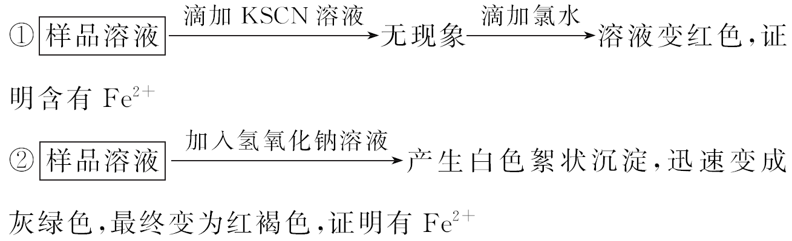
考点二 Fe³⁺和Fe²⁺的检验方法
1.Fe²⁺的检验:

Slide 50
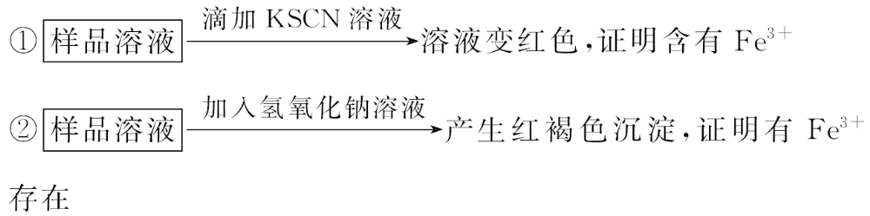
2.Fe³⁺的检验:

Slide 51
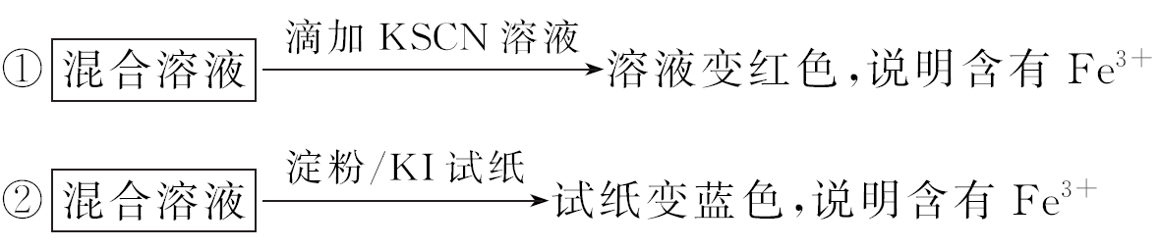
3.含Fe²⁺、Fe³⁺的混合溶液中Fe³⁺、Fe²⁺的检验:
(1)Fe³⁺的检验。

Slide 52
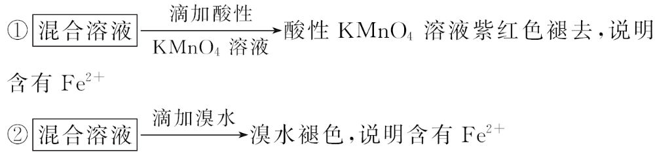
(2)Fe²⁺的检验。

Slide 53
【高考警示】
(1)检验Fe²⁺时不能先加氯水后加KSCN溶液,因为若溶液中原有Fe³⁺,则无法判断是否有Fe²⁺。
(2)检验Fe²⁺和Fe³⁺混合溶液时,要分两次分别检验Fe²⁺和Fe³⁺。
(3)检验Fe²⁺还可以用铁氰化钾与Fe²⁺反应生成带有特征蓝色的铁氰化亚铁沉淀。

Slide 54
【典题】(2015·德州模拟)FeCl₃溶液吸收一定量的SO₂后溶液颜色发生变化。
(1)写出发生反应的离子方程式: 。
(2)对还不能确定的存在情况提出合理的假设。
假设1:只存在Fe³⁺;
假设2:只存在 ;
假设3: 。

Slide 55
(3)设计实验方案,进行实验。请写出实验步骤以及预期现象和结论。
限选实验试剂:3 mol·L⁻¹H₂SO₄、1 mol·L⁻¹NaOH溶液、0.01 mol·L⁻¹
KMnO₄溶液、3%H₂O₂溶液、淀粉KI溶液、紫色石蕊试液、品红溶液。
实验步骤 | 预期现象和结论
步骤1:
步骤2:

Slide 56
【解析】Fe³⁺能与SO₂发生氧化还原反应,因此亚硫酸与Fe³⁺不能共存,所以很容易提出假设,要么只有一种粒子,要么两种粒子全无。

Slide 57

答案:(1)2Fe³⁺+SO₂+2H₂O====2Fe²⁺+4H⁺+
(2)H₂SO₃ 既不存在Fe³⁺,也不存在H₂SO₃

Slide 58
(3)
实验步骤 | 预期现象和结论
步骤1:取少量溶液于试管A中,滴加2～3滴淀粉KI溶液 | (1)若溶液变蓝色,则假设1成立 (2)若溶液不变蓝色,则假设2或3成立
步骤2:另取少量溶液于试管B中,滴加2～3滴品红溶液 | (1)若溶液红色褪去,则假设2成立 (2)若溶液呈红色,结合步骤1中预期现象和结论(2),则假设3成立

Slide 59
【互动探究】(1)另选试剂证明溶液中还含有Fe³⁺。
提示:取少量溶液于试管中,滴加KSCN溶液,溶液变红,证明含有Fe³⁺。
(2)取少量溶液于试管中,滴加0.01 mol·L⁻¹KMnO₄溶液,紫红色褪去能否证明溶液中含有Fe²⁺?
提示:不能。若SO₂过量,滴加0.01 mol·L⁻¹KMnO₄溶液,紫红色也会褪去。

Slide 60
【针对训练】
(2015·江门模拟)下列离子的检验方法合理的是 ( )
A.向某溶液中滴入KSCN溶液呈红色,说明不含Fe²⁺
B.向某溶液中通入Cl₂,然后再加入KSCN溶液变红色,说明原溶液中含有Fe²⁺
C.向某溶液中加入NaOH溶液,得红褐色沉淀,说明溶液中含有Fe³⁺
D.向某溶液中加入NaOH溶液得白色沉淀,又观察到颜色逐渐变为红褐色,说明该溶液中只含有Fe²⁺,不含有Mg²⁺

Slide 61
【解析】选C。A项,加入KSCN溶液后呈红色,说明含Fe³⁺,但不能说明是否含有Fe²⁺。B项,通入Cl₂后再加入KSCN溶液变红色,说明所得的溶液中含Fe³⁺,而原溶液中是否含有Fe³⁺、Fe²⁺无法判断。C项,加NaOH得红褐色沉淀,说明含有Fe³⁺。D项,当溶液中含有Fe²⁺和其他能与碱反应生成白色沉淀的离子时,同样会出现上述现象,因为Fe(OH)₂转变成Fe(OH)₃时,颜色很容易掩盖其他的白色沉淀。

Slide 62
【加固训练】1.(2015·西安模拟)某溶液中可能存在Mg²⁺、Fe²⁺、Fe³⁺,加入NaOH溶液,开始时有白色絮状沉淀生成,白色沉淀迅速变成灰绿色,最后变成红褐色。下列结论正确的是 ( )
A.一定有Fe²⁺,一定没有Fe³⁺、Mg²⁺
B.一定有Fe³⁺,一定没有Fe²⁺、Mg²⁺
C.一定有Fe³⁺,可能有Fe²⁺,一定没有Mg²⁺
D.一定有Fe²⁺,可能有Mg²⁺,一定没有Fe³⁺

Slide 63
【解析】选D。加入NaOH溶液,开始时有白色絮状沉淀生成,白色沉淀迅速变成灰绿色,最后变成红褐色的现象是溶液中含有亚铁离子的特性,若有Fe³⁺,则产生氢氧化铁的红褐色沉淀会掩盖Fe(OH)₂的白色,所以不可能存在,而Mg(OH)₂是白色的,有可能存在。

Slide 64
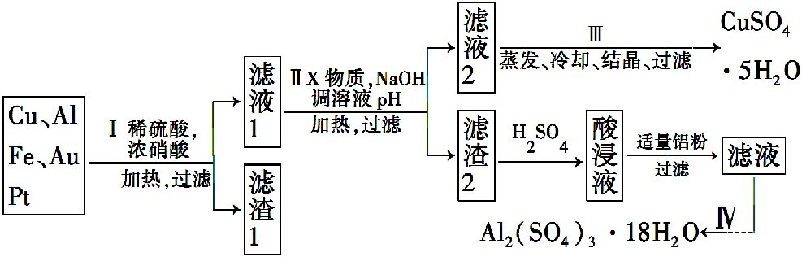
2.(2015·兰州模拟)电子产品产生的大量电子垃圾对环境构成了极大的威胁。某化学兴趣小组将一批废弃的线路板简单处理后,得到含Cu、Al、Fe及少量Au、Pt等金属的混合物,并设计出如下制备硫酸铜和硫酸铝晶体的路线:

Slide 65
按要求回答下列问题:
(1)滤渣1中存在的金属有 。
(2)已知沉淀物的pH如下表:
 | 氢氧化物开始沉淀时的pH | 氢氧化物沉淀完全时的pH
Fe²⁺ | 7.0 | 9.0
Fe³⁺ | 1.9 | 3.7
Cu²⁺ | 4.9 | 6.7
Al³⁺ | 3.0 | 4.4

Slide 66
①则操作Ⅱ中X物质最好选用的是 (填编号)。
a.酸性高锰酸钾溶液 b.漂白粉
c.氯气 d.双氧水
②理论上应控制溶液pH的范围是 。

Slide 67
(3)检验滤液2中既不存在Fe²⁺又不存在Fe³⁺的操作步骤是___________
。
(4)用一个离子方程式表示在酸浸液中加入适量铝粉的反应:_______
。
(5)由CuSO₄·5H₂O制备CuSO₄时,应把CuSO₄·5H₂O放在 (填
仪器名称)中加热脱水。

Slide 68
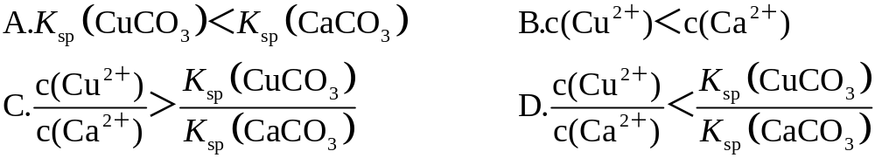
(6)现向一含有Ca²⁺、Cu²⁺的混合溶液中滴加Na₂CO₃溶液,若首先生成CuCO₃沉淀,根据该实验可得出的结论是________(填序号)。

Slide 69
【解析】本题考查化学实验基本操作及元素化合物的知识。
(1)在混合物中加入稀硫酸、浓硝酸并加热,Cu、Al、Fe生成离子进入溶液,Au、Pt化学性质稳定,不溶解于酸,而进入滤渣1。
(2)①操作Ⅱ加入X物质的目的是使Fe²⁺氧化为Fe³⁺后变为沉淀而除去,所以要加入氧化剂,为了不带入新的杂质,双氧水是最好的选择。②操作Ⅱ是为了使Fe³⁺、Al³⁺全部变为沉淀,而Cu²⁺不能产生沉淀,分析表中pH数据可知pH应控制在4.9>pH≥4.4。

Slide 70
(3)首先用KSCN溶液检验Fe³⁺是否存在,证明不存在后,加入新制氯水作氧化剂,若有Fe²⁺则会被氧化为Fe³⁺,溶液会变为红色,否则不含Fe²⁺。
(4)滤渣2中含有Fe(OH)₃和Al(OH)₃,加入硫酸后酸浸液中含有Fe³⁺和Al³⁺,再加入适量铝粉,Fe³⁺将氧化Al为Al³⁺,自身被还原为Fe,离子方程式为Al+Fe³⁺====Al³⁺+Fe。

Slide 71

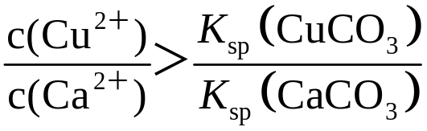
(5)给固体CuSO₄·5H₂O加热制备CuSO₄,应该在坩埚中进行。
(6)向一含有Ca²⁺、Cu²⁺的混合溶液中滴加Na₂CO₃溶液,因为不知道Ca²⁺、
Cu²⁺的浓度,也不能比较两种难溶物的K_{sp}大小,所以A、B不正确;首先
生成CuCO₃沉淀,说明K_{sp}(CuCO₃)<c(Cu²⁺)·c( ),K_{sp}(CaCO₃)>
c(Ca²⁺)·c( ),两式相比得 ,故C正确,D错
误。

Slide 72
答案:(1)Au、Pt
(2)①d ②4.4≤pH<4.9
(3)取少量滤液于试管中,向其中加入少量的KSCN溶液,如果溶液不变红证明不存在Fe³⁺,继续向溶液中加入新制氯水,如果溶液不变红证明不存在Fe²⁺
(4)Al+Fe³⁺====Al³⁺+Fe (5)坩埚 (6)C

Slide 73



Slide 74
